Slide 1
planificación y diseño de mi videojuego: Mundo Virtual
Por : Daniel Martinez Hidalgo

Slide 2
Introducción a
Mundos Virtuales

Slide 3
Historia
El juego es una visual novel en tercera persona ambientada en un mundo virtual retro-cyberpunk, donde el protagonista, Erik, un niño atrapado en una simulación, debe humanizar el mundo destruyendo a las IA enemigas que intentan despojarlo del sentido de la humanidad.
Con ayuda de su libro virtual, puede crear objetos y modificar el entorno para superar niveles, resolver conflictos y restaurar la humanidad perdida, sabiendo que si muere en el mundo virtual, también muere en el real.

Slide 4
Ejercicio Diagramas: Mundo Virtual

Slide 5
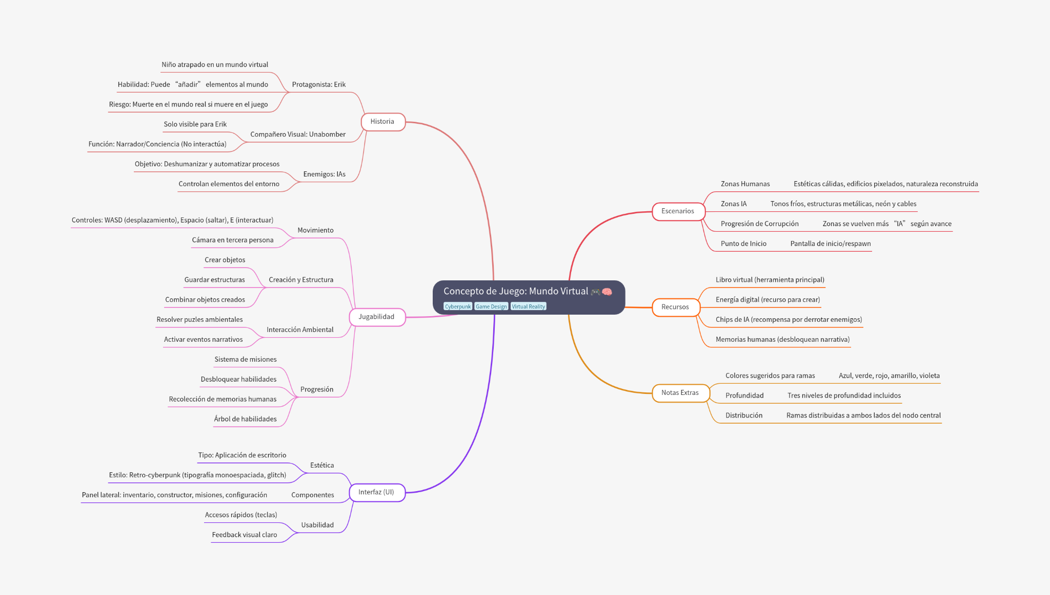
Minimap

Slide 6
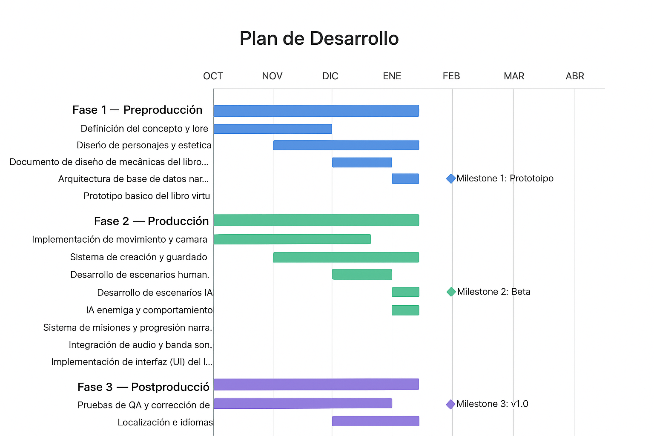
Diagrama de gantt

Slide 7
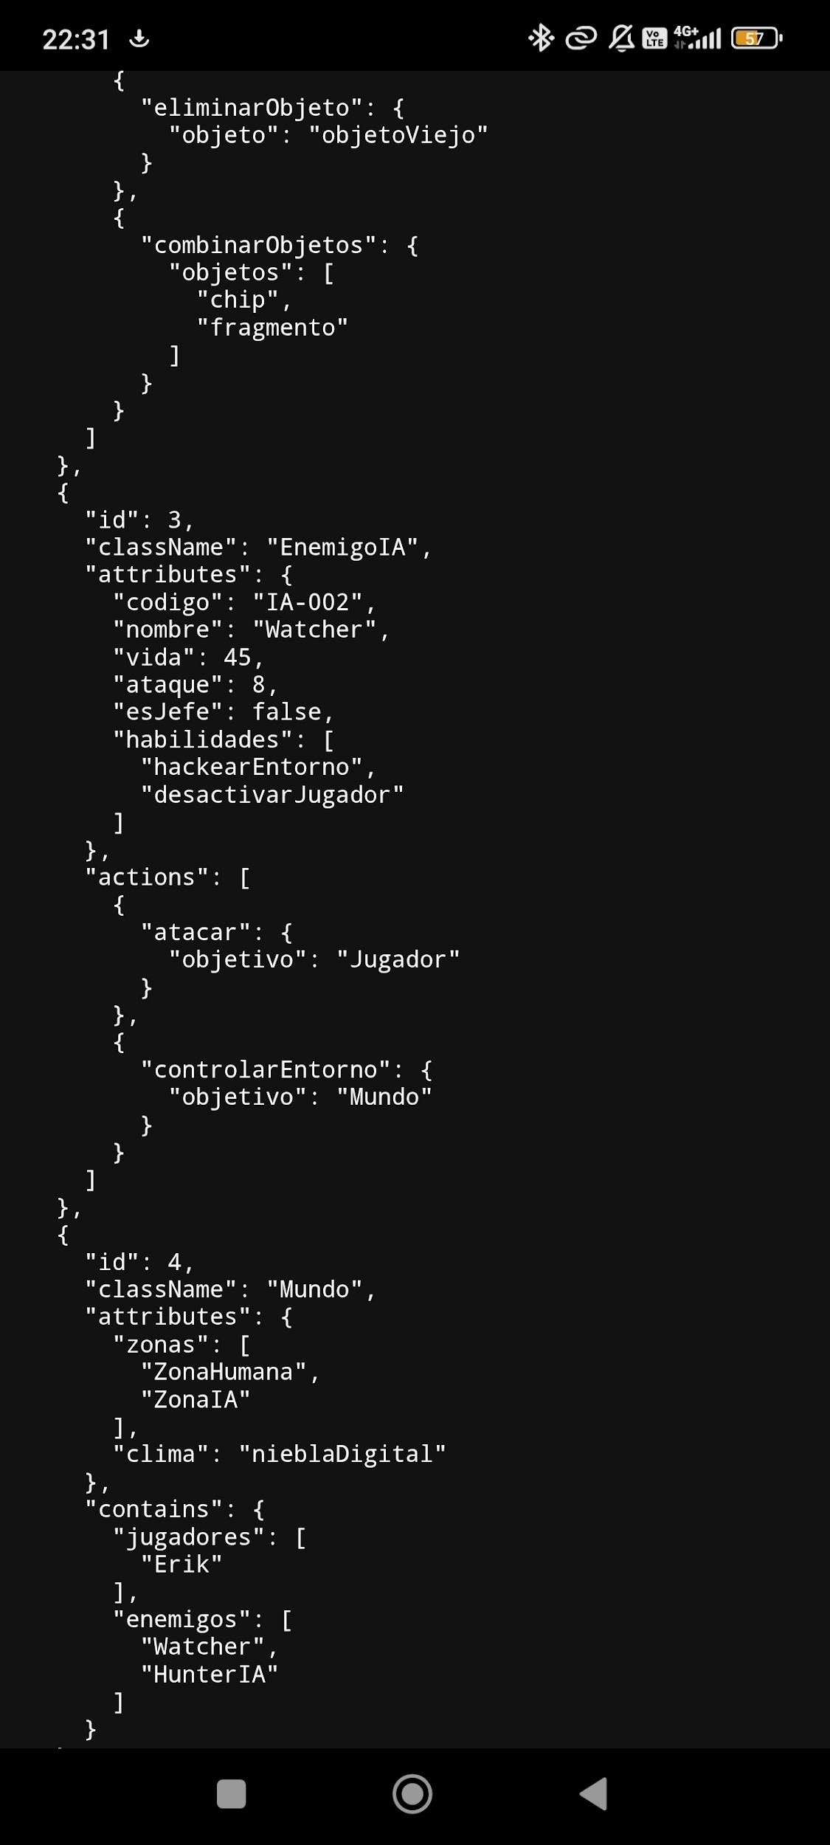
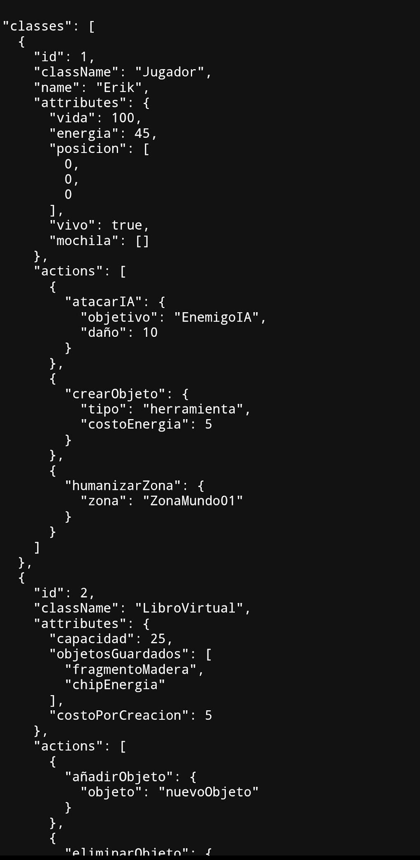
JSON

Slide 8
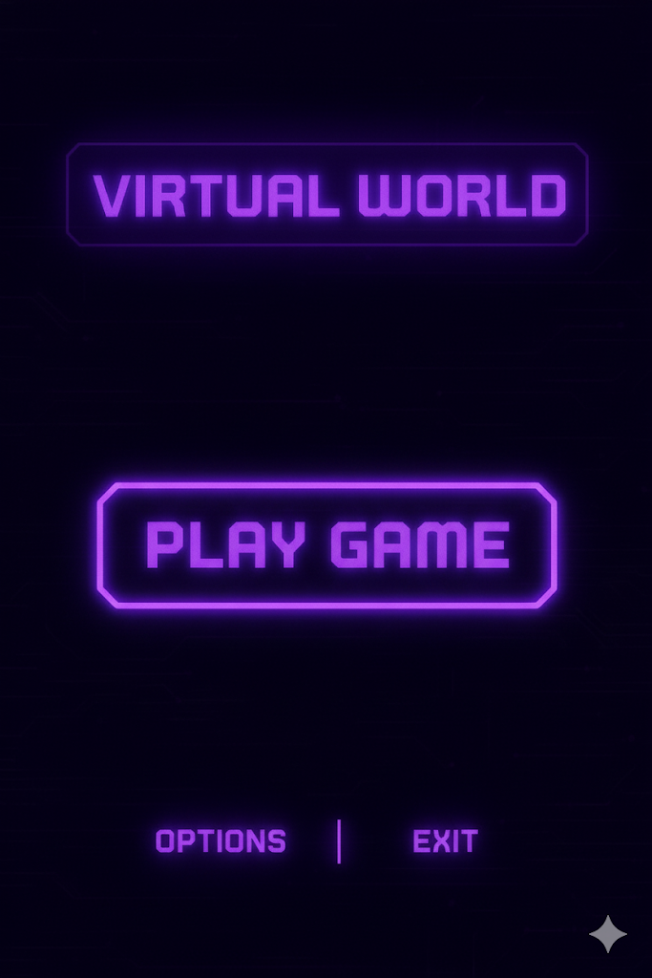
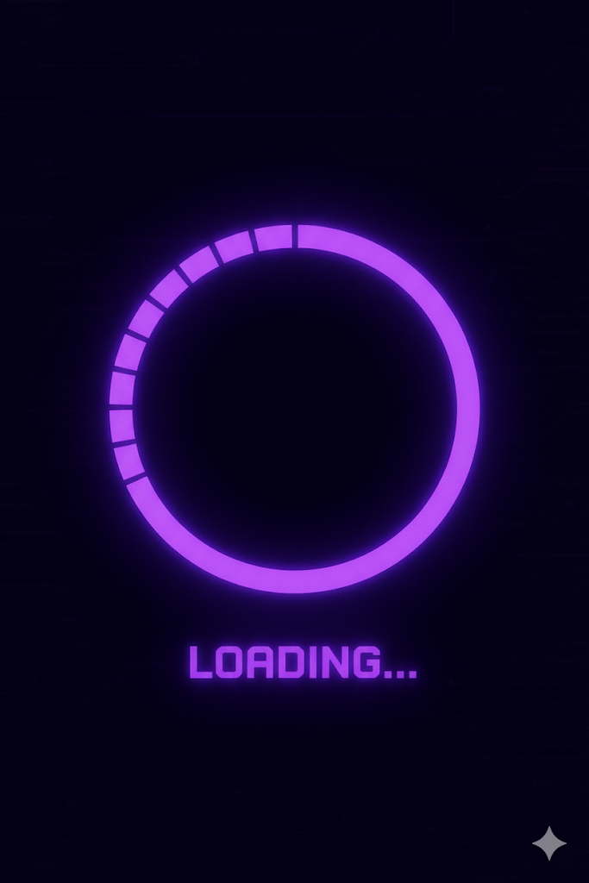
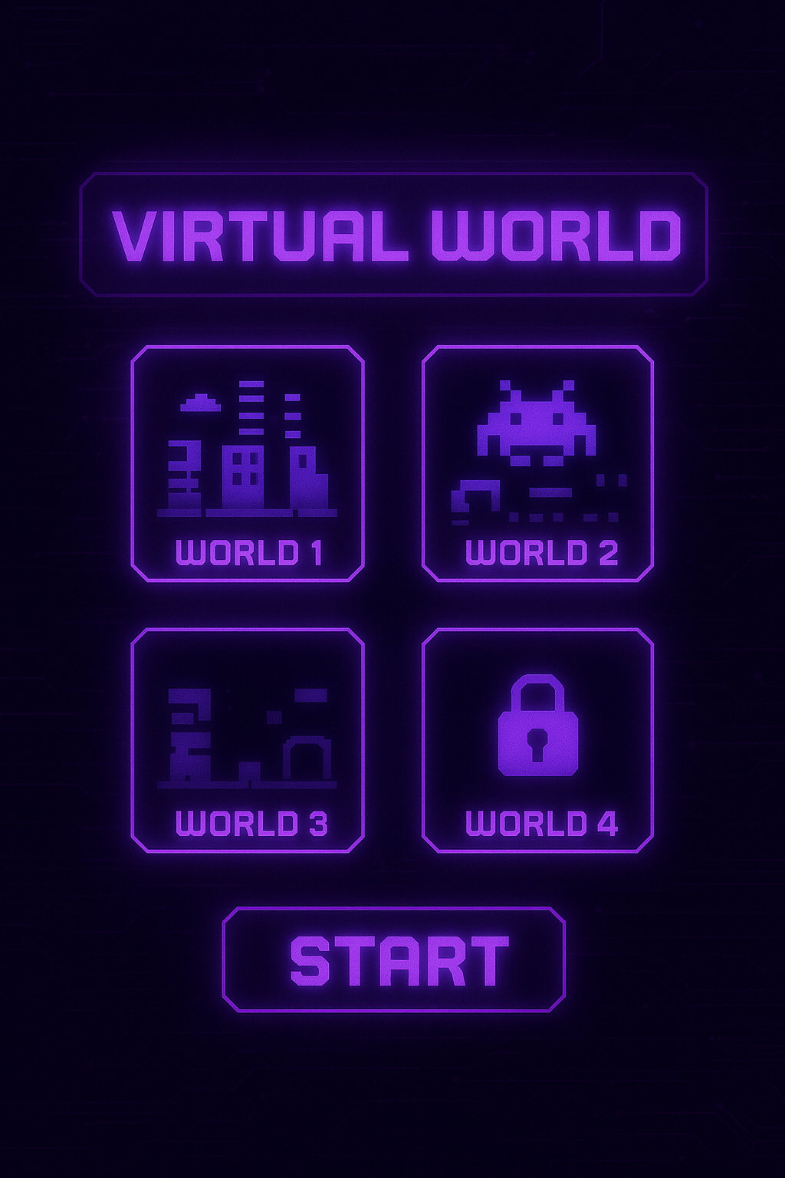
:Wireframe o diseño de interfaz: Selector de mundos

